Slide 1
金属与酸反应图像问题
学习 | 快人 | 一步 |

Slide 2
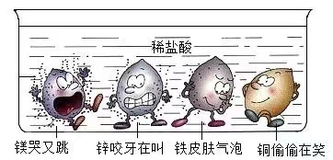
金属与酸反应的图像问题
Mg Al Zn Fe

Slide 3
金属与酸反应的图像问题
—以 Mg Al Zn Fe 为例
类型一：等量金属与足量酸的反应
类型二：等量酸与足量金属的反应

Slide 4
金属与酸反应的图像问题
——以Mg Al Zn Fe为例
类型一：等量金属与足量酸的反应
产生气泡的快慢：
金属活动性顺序
Mg > Al > Zn > Fe
产生气体的多少：
利用方程式进行计算
Al > Mg > Fe > Zn
Mg + 2HCl = MgCl₂ + H₂↑
2Al + 6HCl = 2AlCl₃ + 3H₂↑
Zn + 2HCl = ZnCl₂ + H₂↑
Fe + 2HCl = FeCl₂ + H₂↑

Slide 5
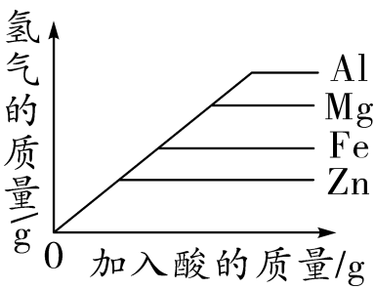
金属与酸反应的图像问题
——以Mg Al Zn Fe为例
类型一：等量金属与足量酸的反应
产生气泡的快慢：
Mg > Al > Zn > Fe
产生气体的多少：
Al > Mg > Fe > Zn
Al
m(H₂)/g
Al
m(H₂)/g
Mg
Mg
Fe
Fe
Zn
Zn
o
o
t₁
t/s
m₁
m(金属）/g

Slide 6
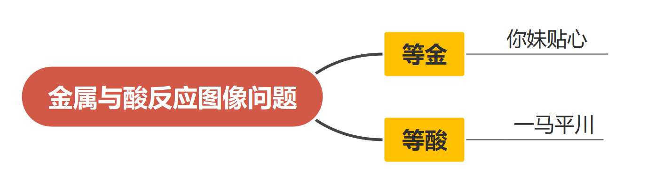
金属与酸反应的图像问题
——以Mg Al Zn Fe为例
Al > Mg > Fe > Zn

Slide 7
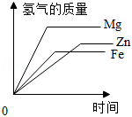
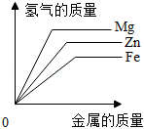
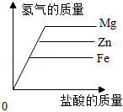
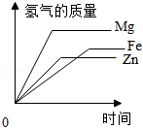
1、将相同质量的镁、锌、铁分别和足量的等质量分数的稀盐酸反应，
反应情况如图所示，其中图像正确的是（ ）
D
A
B
C
D

Slide 8
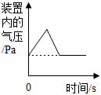
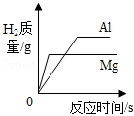
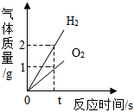
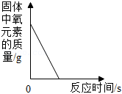
2、如图所示四个图像能正确反映其对应变化关系的是（ ）
B
A、足量红磷在密闭
容器中燃烧
B、等质量的镁片和铝片分别与足量且相同的稀硫酸
C、电解一定
量的水
D、加热一定质量的高锰酸钾

Slide 9
金属与酸反应的图像问题
——以Mg Al Zn Fe为例
类型二：等量酸与足量金属的反应
产生气泡的快慢：
Mg > Al > Zn > Fe
产生气体的多少：
Mg = Al = Zn = Fe
Mg + 2HCl = MgCl₂ + H₂↑
2Al + 6HCl = 2AlCl₃ + 3H₂↑
Zn + 2HCl = ZnCl₂ + H₂↑
Fe + 2HCl = FeCl₂ + H₂↑

Slide 10
金属与酸反应的图像问题
——以Mg Al Zn Fe为例
类型二：等量酸与足量金属的反应
产生气泡的快慢：
Mg > Al > Zn > Fe
产生气体的多少：
Mg = Al = Zn = Fe
m(H₂)/g
m(H₂)/g
Mg
Al
Zn
Fe
Al
Mg
Fe
Zn
o
t₁
o
_{m1}
t/s
m(质量)/g

Slide 11
金属与酸反应的图像问题
——以Mg Al Zn Fe为例
Al > Mg > Fe > Zn
Mg = Al = Zn = Fe

Slide 12
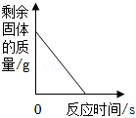
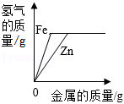
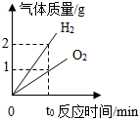
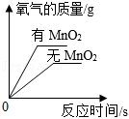
3、下列图像能正确反映化学反应原理的是（ ）
B
A、高锰酸钾
受热分解
B、向含等质量HCl的稀盐酸中分别加入Zn和Fe至过量
C、水通电分解
D、加热等质量的氯酸钾在有无二氧化锰制取氧气

Slide 13
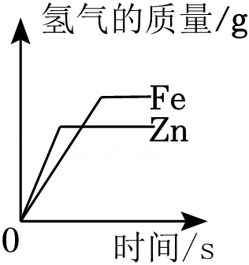
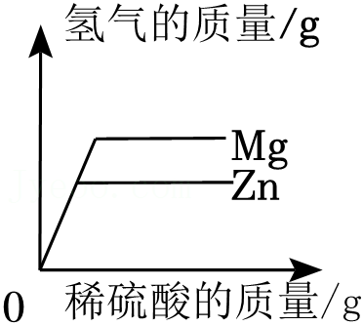
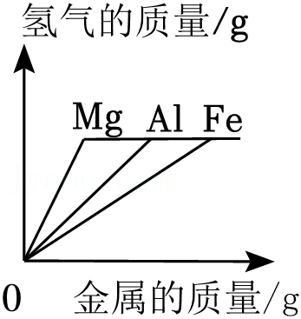
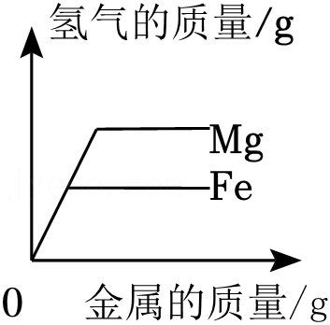
3、下列图像能正确反映化学反应原理的是（ ）
B
A、向等质量、等浓度的稀硫酸中分别加入足量的锌、铁
C、向三份等质量、等浓度的稀盐酸中分别加入等质量、足量的镁、铝、铁
D、向等质量、等浓度的稀盐酸中分别加入等质量且足量的镁、铁
B、向等质量镁、锌中分别加入稀硫酸

